Slide 1


ÁRBOL GENEALÓGICO DE UNA CIVILIZACIÓN ANTIGUA
Docente: Rosario Delia Osorio Contreras
Curso: Estructura de Datos
NRC: 29901

Slide 2
INTEGRANTES
1
Antezana Alonzo Alexandra Dayana
2
Capani Paitan Brayan Penaldo
3
Izarra Flores Jewilson Jenkens rosca mascapito
4
Penadillo Gonzales Gilmer Antonny

Slide 3
INTRODUCCIÓN
En el desarrollo del presente proyecto se implementó un sistema de árbol genealógico utilizando la estructura de Árbol Binario de Búsqueda (ABB), con el fin de organizar de forma jerárquica la información familiar de una civilización antigua. El sistema, programado en C++, permite registrar nuevos miembros, recorrer el árbol en distintos órdenes y visualizar la línea de ascendencia de cada individuo, facilitando el análisis de relaciones familiares y estructuras heredadas.

Slide 4
PLANTEAMIENTO DEL PROBLEMA
“Se desea construir un sistema que organice la genealogía de una civilización antigua utilizando un Árbol Binario de Búsqueda (ABB).”
¿Para qué sirve? → Analizar, preservar y consultar relaciones familiares.

Slide 5
ESTRUCTURA DE DATOS USADA
Árbol Binario de Búsqueda (ABB)
Imagen visual o esquema de un árbol genealógico.
Ventajas:
Inserción, búsqueda y recorridos eficientes.
Representación jerárquica de miembros.

Slide 6
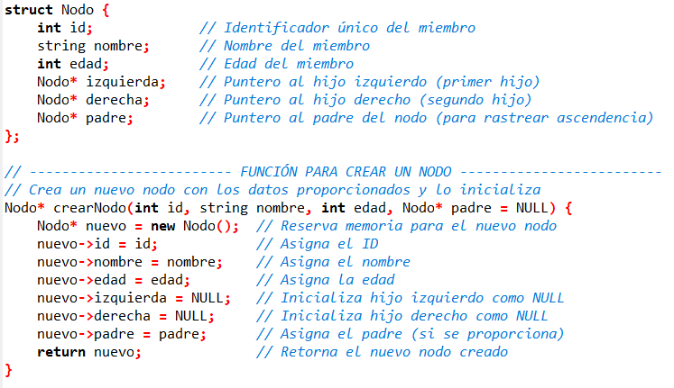

Se crea la estructura donde cada nodo representa un mienbro de la familia

Slide 7
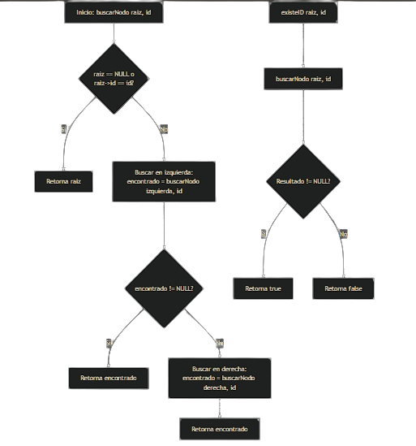
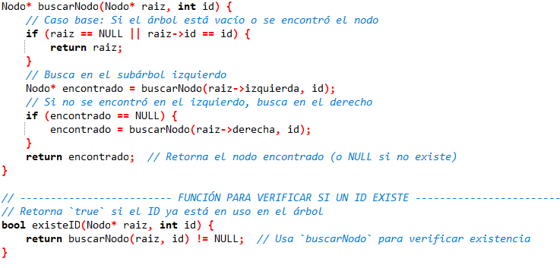

"El código busca un ID en un árbol binario de forma recursiva. Recorre el nodo actual, luego el subárbol izquierdo y derecho. Su complejidad es O (n). La función existe ID devuelve true si encuentra el ID. No es óptimo para árboles ordenados”

Slide 8
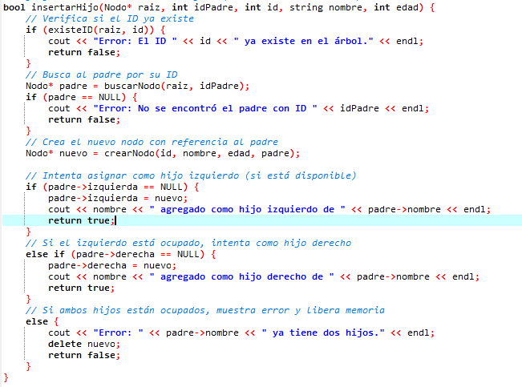
su funcionalidad es
La función `insertarHijo` agrega miembros a un árbol binario verificando: ID único, padre existente y espacio disponible (máximo 2 hijos por nodo). Asigna primero al hijo izquierdo, luego al derecho, o rechaza la inserción si no hay espacio, manteniendo la estructura del árbol.

Slide 9
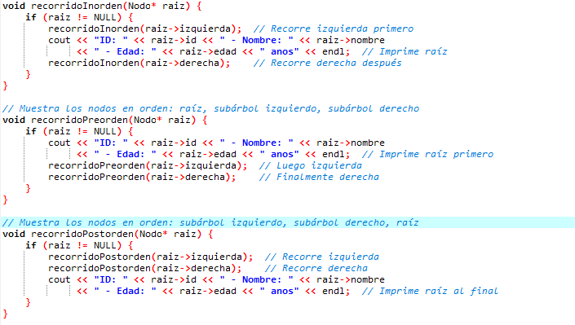
Recorridos de árbol binario:
1. Inorden (izq-raíz-der): Muestra datos ordenados.
2. Preorden (raíz-izq-der): Ideal para copiar la estructura.
3. Postorden (izq-der-raíz): Perfecto para eliminar nodos.
Cada función visita recursivamente los nodos en distinto orden según su propósito.

Slide 10
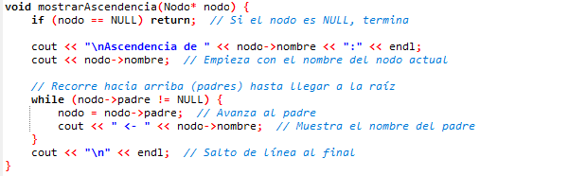

¿Para qué sirve?
Esta función muestra en pantalla la línea de ascendencia de un miembro del árbol genealógico, desde él mismo hasta el ancestro más antiguo.
El resultado es una cadena como:

Slide 11
GRACIAS

